Slide 1
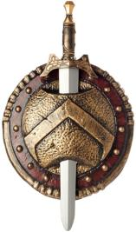
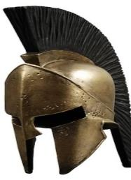
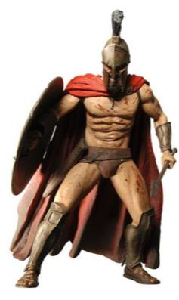


ДРЕВНЯЯ
СПАРТА

Slide 2

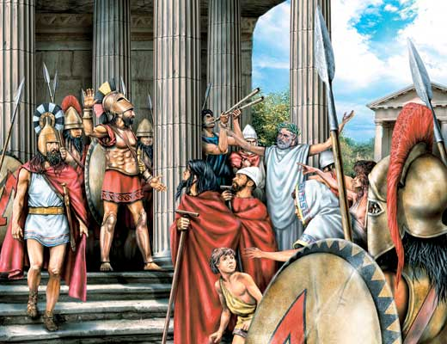

Slide 3
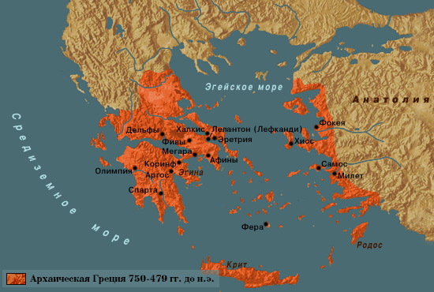
МЕСТОПОЛОЖЕНИЕ
В долине реки Еврот в области Лаконии несколько соседних поселений объединились и стали называться Спартой
В конце II тысячелетия до н.э. в Ю. Грецию вторглись дорийцы.
Завоеватели-дорийцы покорили местное население
и превратили их в своих рабов

Slide 4
ОСОБЕННОСТИ ГОСУДАРСТВА
Покорение дорийцами местного
населения Лаконии Х в. до н. э.
Завоевание Месении
VII в. до н. э.
Численность порабощенного
населения превышает
численность граждан
СПАРТА
«государство-казарма»
с конца VI в. до н. э.
Необходимо всегда быть
готовыми подавить
сопротивление и мятеж
Особый образ
жизни и воспитания
детей
Изоляция от других
полисов
Упадок культуры

Slide 5
УПРАВЛЕНИЕ В СПАРТЕ
Два царя-АРХАГЕТА
один всегда находится в Спарте для подавления возможного мятежа
Возглавляли войско
Совершали жертвоприношения
ГЕРУСИЯ
28 мужчин старше 60 лет,
пожизненно
Вырабатывала решения
для народного собрания
Занимались повседневными
государственными делами
ПЯТЬ ЭФОРОВ
Объявляло войну, заключало мир
Голосовало по всем вопросам
силой голоса
АПЕЛЛА
(народное собрание)

Slide 6
СПАРТАНСКОЕ ОБЩЕСТВО
И ЕГО ЗАНЯТИЯ
СПАРТАНЦЫ (СПАРТИАТЫ)
ПЕРИЭКИ
ИЛОТЫ
ОБЛАДАЛИ
ВСЕМИ
ПРАВАМИ
Сохранили
личную свободу,
но не принимали
участия в управлении
государством
местные жители
Древней Спарты,
покорённые
спартанцами.
Государственные рабы,
прикреплённые
к участкам
земли.

Slide 7
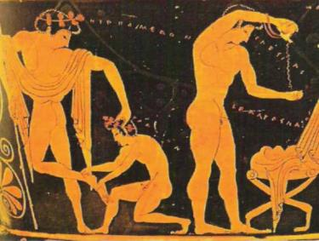
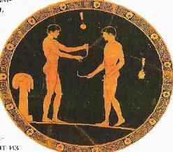
Гимнастические и военные
упражнения- основные занятия
спартанцев. Цель этих занятий-
подготовиться к военной службе.
Крепостных стен Спарта не имела.
Её жители утверждали,
что единственной
надёжной защитой города
являются
не камни, а храбрые мужчины.
Спарта напоминала военный лагерь,
где никому не разрешалось
жить, как он хочет.
Спартанцам запрещалось
заниматься торговлей и
ремёслами, всякий ручной труд
презирался.

Slide 8
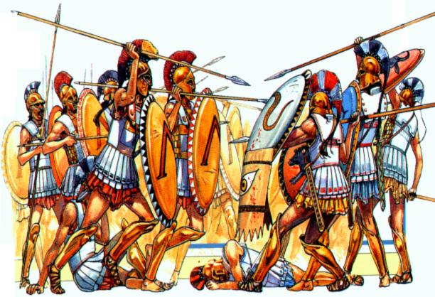
Как вы думаете, какие были правила поведения в спартанском обществе?

Slide 9
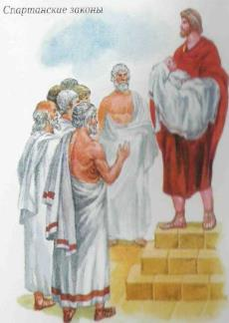
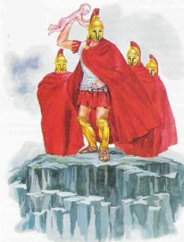
СУРОВОЕ ВОСПИТАНИЕ
Какие воины получались
из детей,
воспитанных по спартанским
законам?
Отец не имел права воспитывать своё дитя: Кормилицы младенцев не пеленали, приучали ко всякой пище, отучали от страха перед темнотой и одиночеством
В Древней Спарте было жестокое правило: новорожденного обследовали и, найдя его болезненным, признавали негодным для жизни и сбрасывали с высокой скалы.

Slide 10
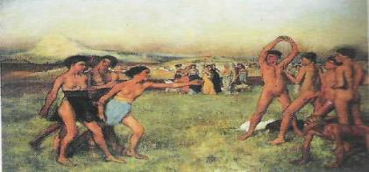
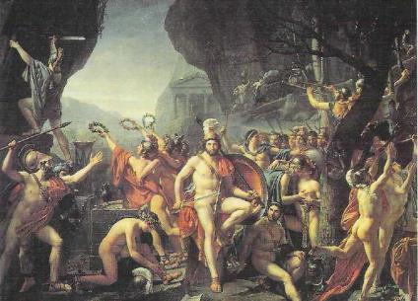
СУРОВОЕ ВОСПИТАНИЕ
С семи лет мальчики покидали семью и переходили в государственною школу, где они не только учились, но и жили вместе со своими сверстниками.
Из таких детей вырастали сильные и храбрые воины.

Slide 11
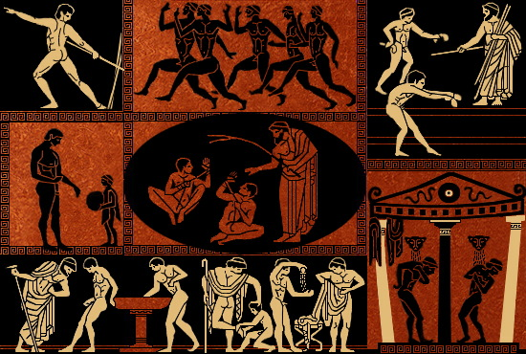
2. Какие качества характера они развивают?
РАССМОТРИТЕ ИЛЛЮСТРАЦИЮ
1. Какие виды спортивных занятий здесь изображены?

Slide 12
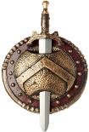
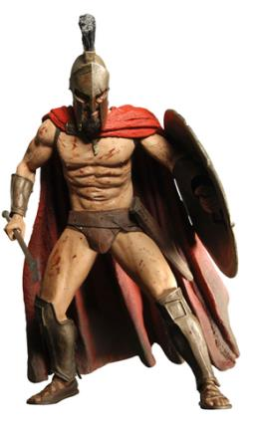
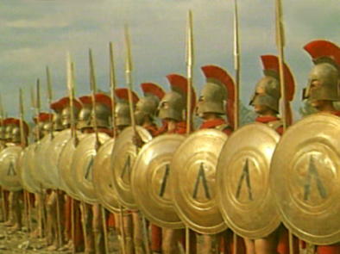
АРМИЯ СПАРТАНЦЕВ
Назовите элементы вооружения спартанского воина?

Slide 13
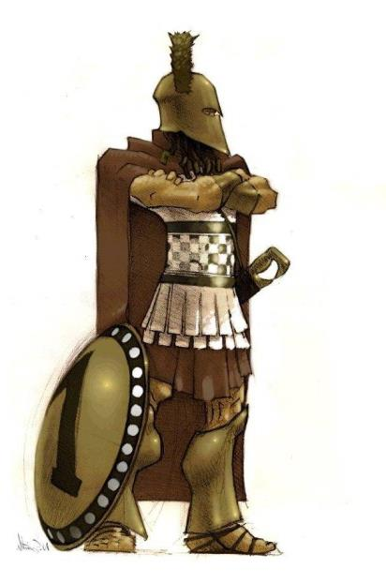

ВООРУЖЕНИЕ СПАРТАНСКОГО ВОИНА СОСТОЯЛО ИЗ:
Металлического шлема
Кожаного доспеха
Ножных лат
Копья
Металлического щита
Меча

Slide 14
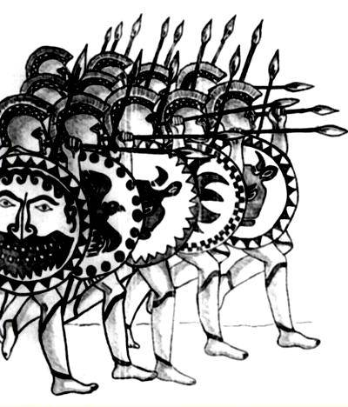
АРМИЯ СПАРТАНЦЕВ
Спартанцы впервые в мире ввели порядок в действия воинов - они придумали ФАЛАНГУ
Фаланга состояла
из 8 рядов
по тысяче воинов в каждом.
3 первых ряда
выставляли вперед копья .
Фаланга врубалась
в противника и
уничтожала его.

Slide 15
ССЫЛКИ:
http://images.yandex.ru/yandsearch?p=15&text=%D1%81%D0%BF%D0%B0%D1%80%D1%82%D0%B0&img_url=cs9959.vkontakte.ru%2Fu4735050%2F-6%2Fx_1abe437c.jpg&rpt=simage

